Slide 1
Alineamiento de secuencias
A | T | T | C | G | A | T | C | T | C | A
A | T | T | C | G | G | A | A | C | T | A
* | * | * | * | * | ? | ? | ? | ? | ? | ?
A | T | T | C | - | G | A | T | C | T | C | A
A | T | T | C | G | G | A | A | C | T | - | A
* | * | * | * | ? | * | * | ? | * | * | ? | *

Slide 2
acqua |  | a | c | q | u | a
aqua |  | a | q | u | a
agua |  | a | g | u | a
aigua |  | a | i | g | u | a
auga |  | a | u | g | a
aka |  | a | k | a
Consenso
Conservación
Ocupación

Slide 3
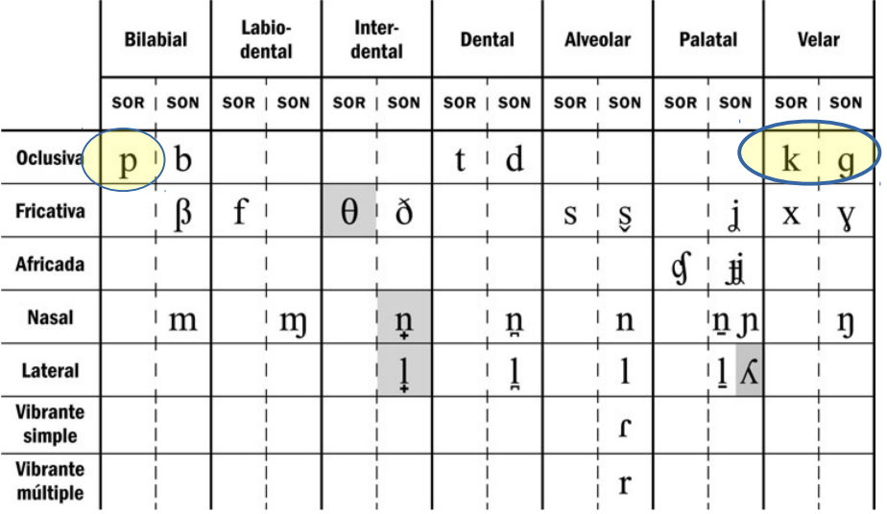
Similaridad

Slide 4
 | acqua | aqua | agua | aigua | auga | apa
acqua | 0
aqua |  | 0
agua |  |  | 0
aigua |  |  |  | 0
auga |  |  |  |  | 0
apa |  |  |  |  |  | 0
acqua |  | a | c | q | u | a
aqua |  | a | - | q | u | a
agua |  | a | - | g | u | a
aigua |  | a | i | g | u | a
auga |  | a | u | g | - | a
apa |  | a | - | p | - | a
Simbol | Score | Meaning
* | 3 | Match (identity)
: | 2 | High similarity
. | 1 | Low similarity
C -> U | -1 | Mismatch
- | -3 | Gap open
-- | -2 | Gap extension

Slide 5
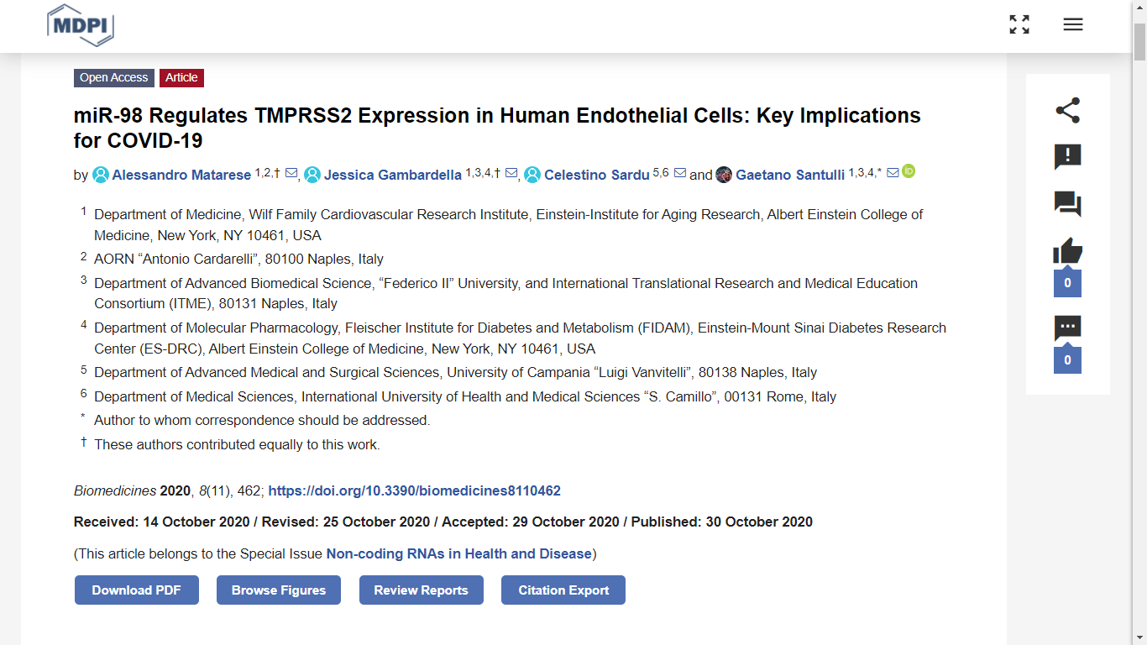

Slide 6
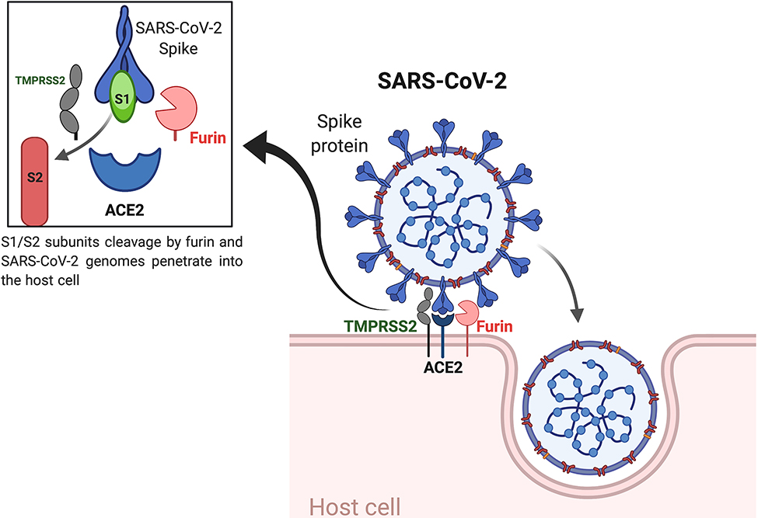

Slide 7
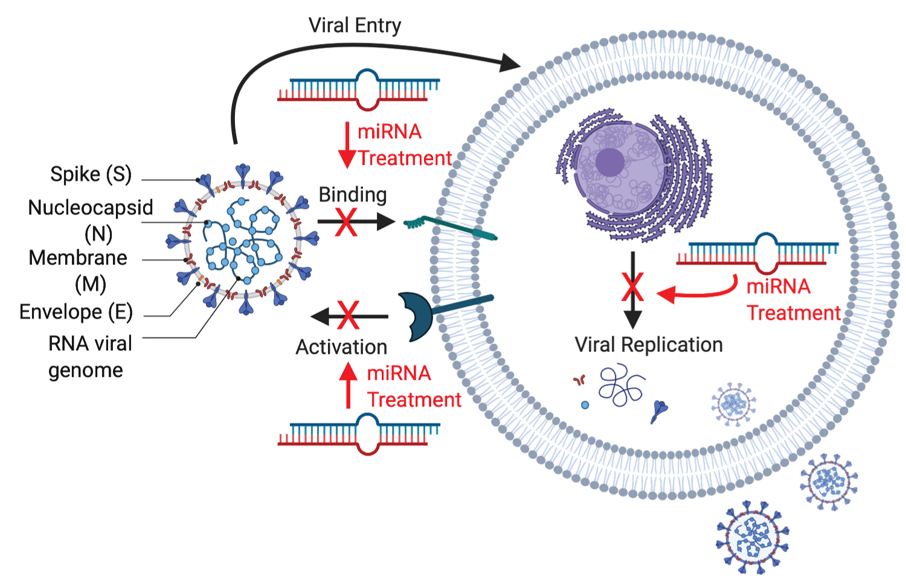
miR-98
TMPRSS2 mRNA
miR-98
miR-98

Slide 8
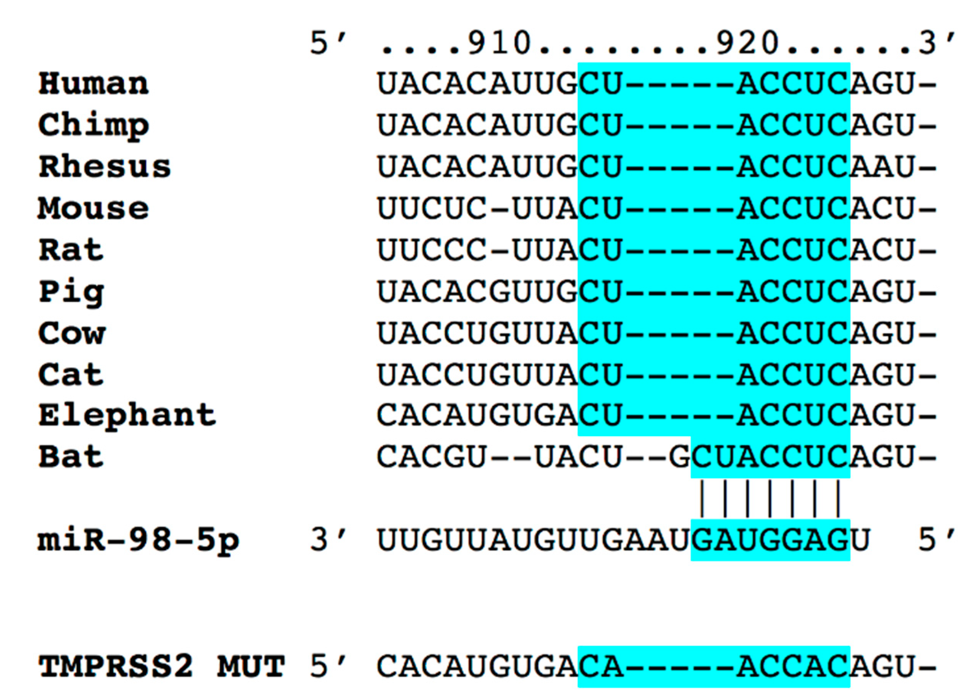

Slide 9
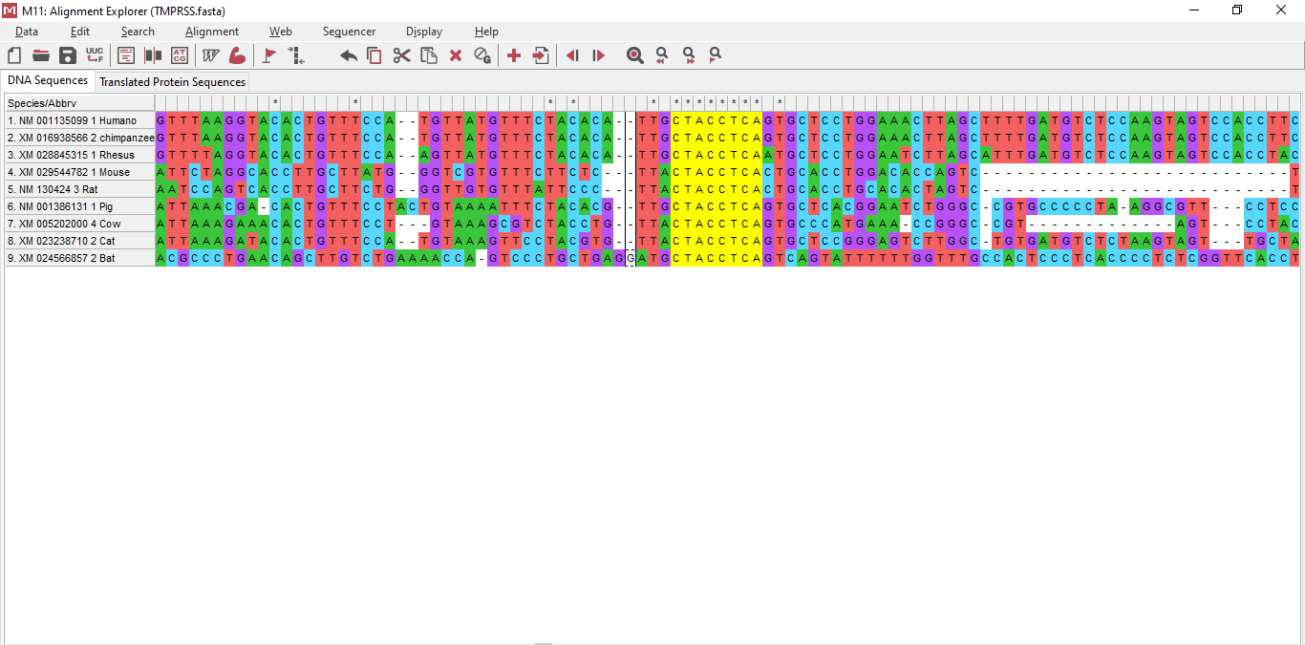

Slide 10
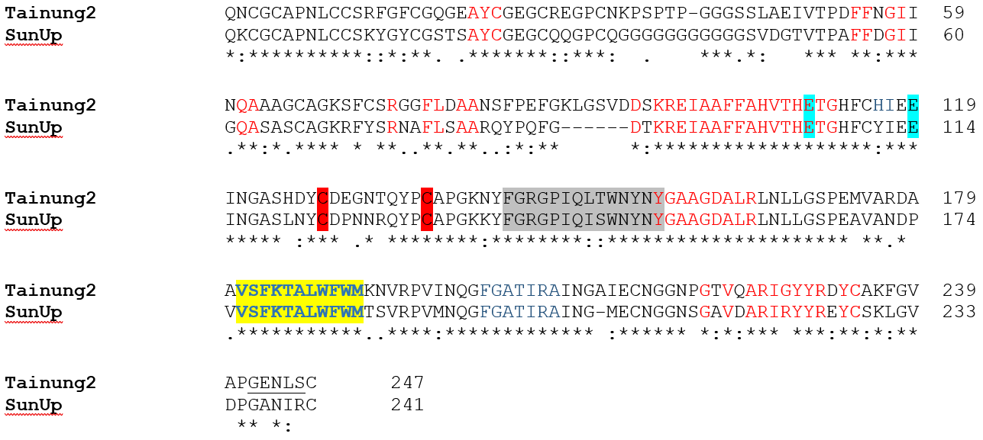
Regiones en de ácidos glutámicos altamente conservado
El porcentaje de identidad es un número que describe cuán similar es la secuencia de consulta a la secuencia de destino
Regiones en rojo
Representan hélices alfa
Cisteínas que forman
Enlaces disulfuro
La similitud es el grado de semejanza entre dos secuencias, generalmente expresado como un porcentaje de residuos similares sobre una longitud determinada de la alineación
Regiones azul
Representan láminas beta
Zonas desordenadas
Motivo altamente conservado (Val182-Met192)

Slide 11
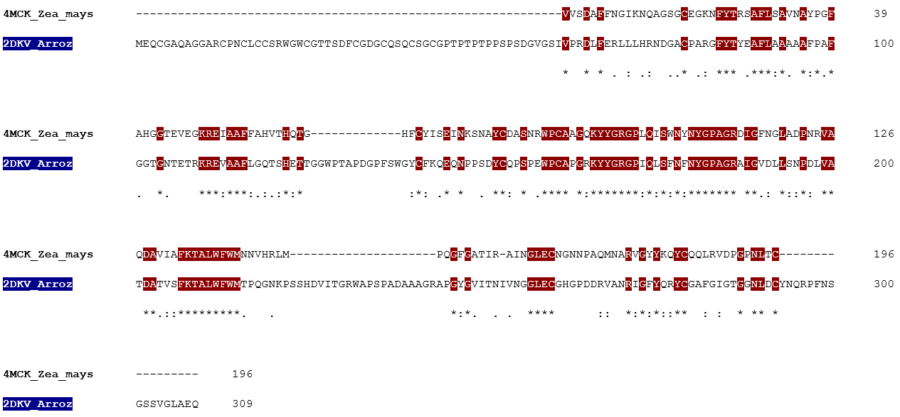
Posición #1
Posición #20
Posición #62
Posición #309
Longitud: 309
Identity: 97/315 (31.4%)
Similarity: 135/315 (44%)

Slide 12
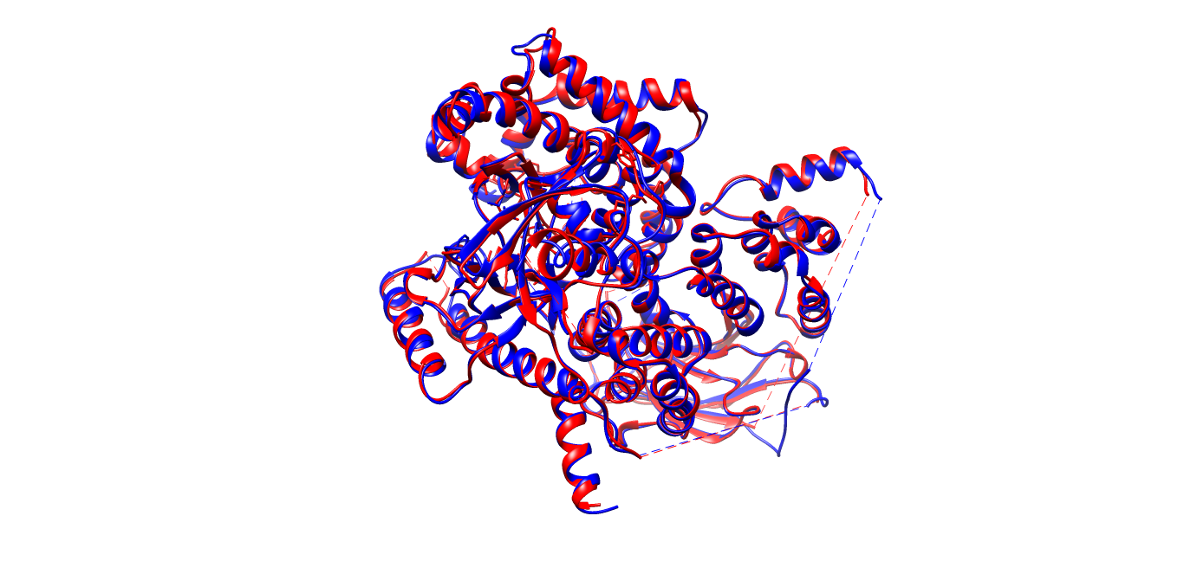
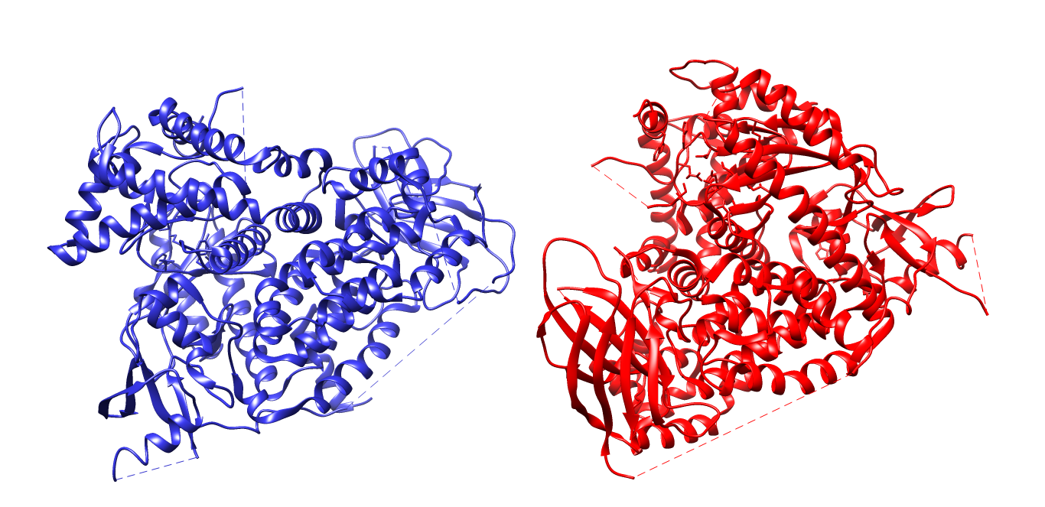
Homología entre quinasas
3APC_PI3K_Humano GPLHMGSSEESQAFQRQLTALIGYDVTDVSNVHDDELEFTRRGLVTPRMAEVASRDPKLYAMHPWVTSKPLPEYLWKKIANNCIFIVIHRSTTSQTIKVS 100
1E7V_PI3K_Jabalí -----AASEETLAFQRQLNALIGYDVTDVSNVHDDELEFTRRRLVTPRMAEVAGRDPKLYAMHPWVTSKPLPEYLLKKITNNCVFIVIHRSTTSQTIKVS 95
.:***: ******.*********************** **********.********************* ***:***:****************
Identity: 919/966 (95.1%) # Similarity: 936/966 (96.9%) # Gaps: 5/966 ( 0.5%)

Slide 13
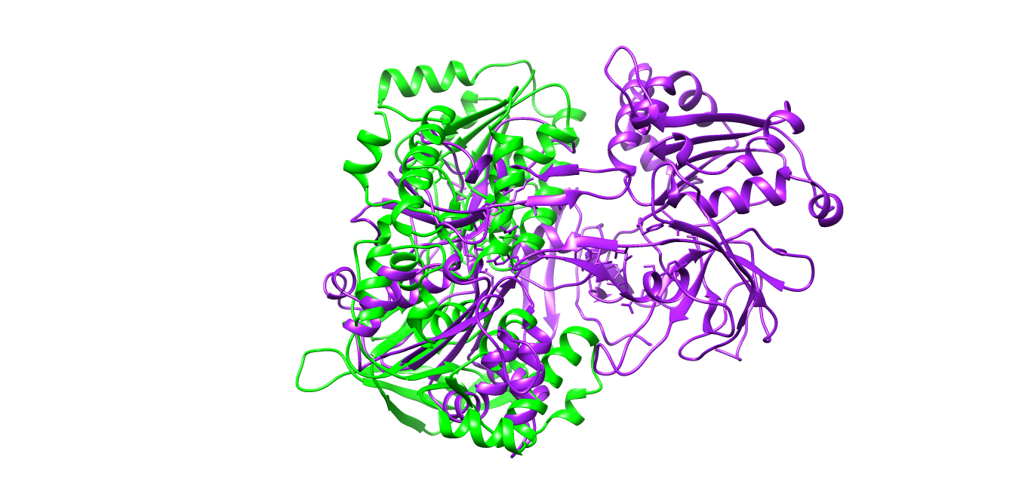
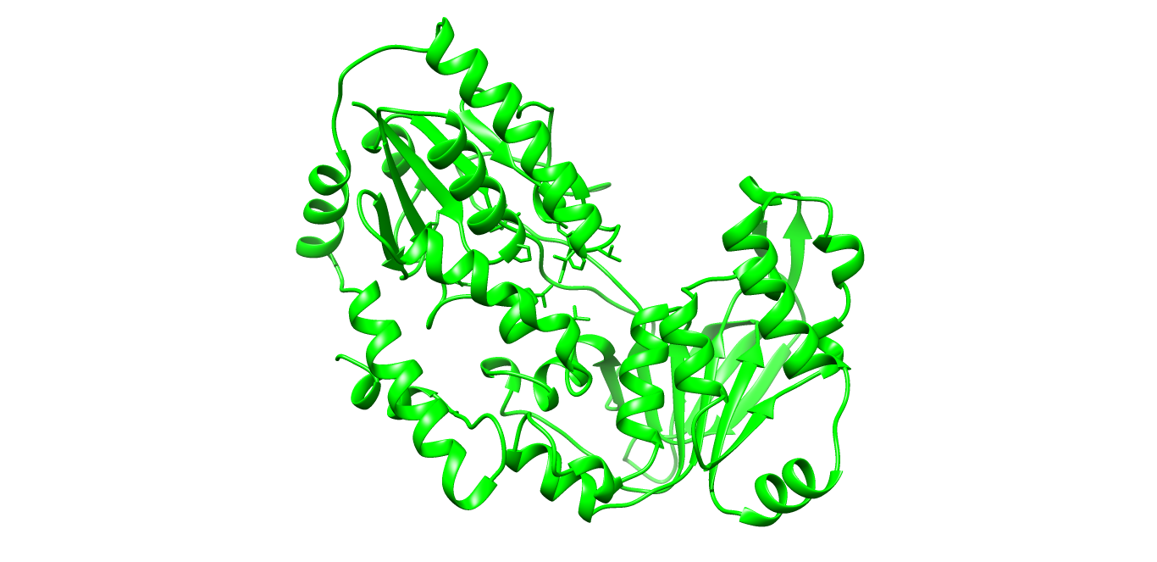
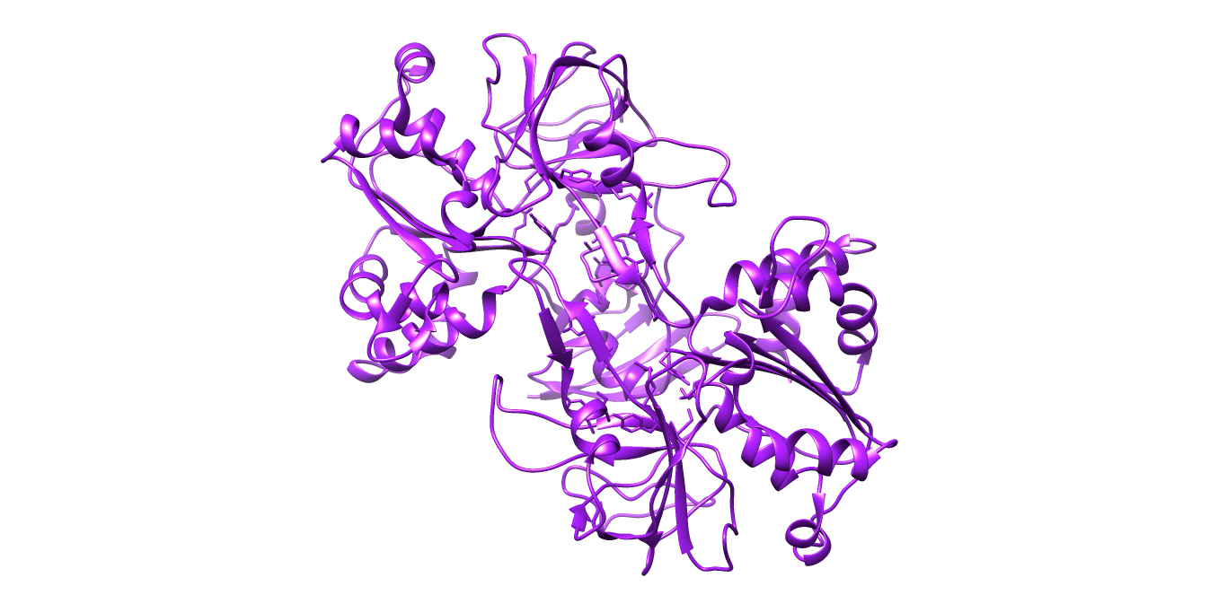
¿Son homólogas estas dos federroxinas?
1CJC_Jabali RCAFYGNV--EVGRDVTVQELQDAYHAVVLSYGAEDHQALDIPGEELPGVFSARAFVGWY--------NGLPENRELAPDLSCDTAVILGQGNVALDVAR 162
1EWY_Cianobacteria KLRLYSIASTRHGDDVDDKTIS--LCVRQLEYKH------PESGETVYGVCST--YLTHIEPGSEVKITGPVGKEMLLPDDPEANVIMLATGTGIA---- 160
: :*. . . * ** : :. . *.* ** : ** *: :: .* :. * ** ..::*. *.
# Identity: 84/499 (16.8%) # Similarity: 121/499 (24.2%) # Gaps: 235/499 (47.1%)

Slide 14
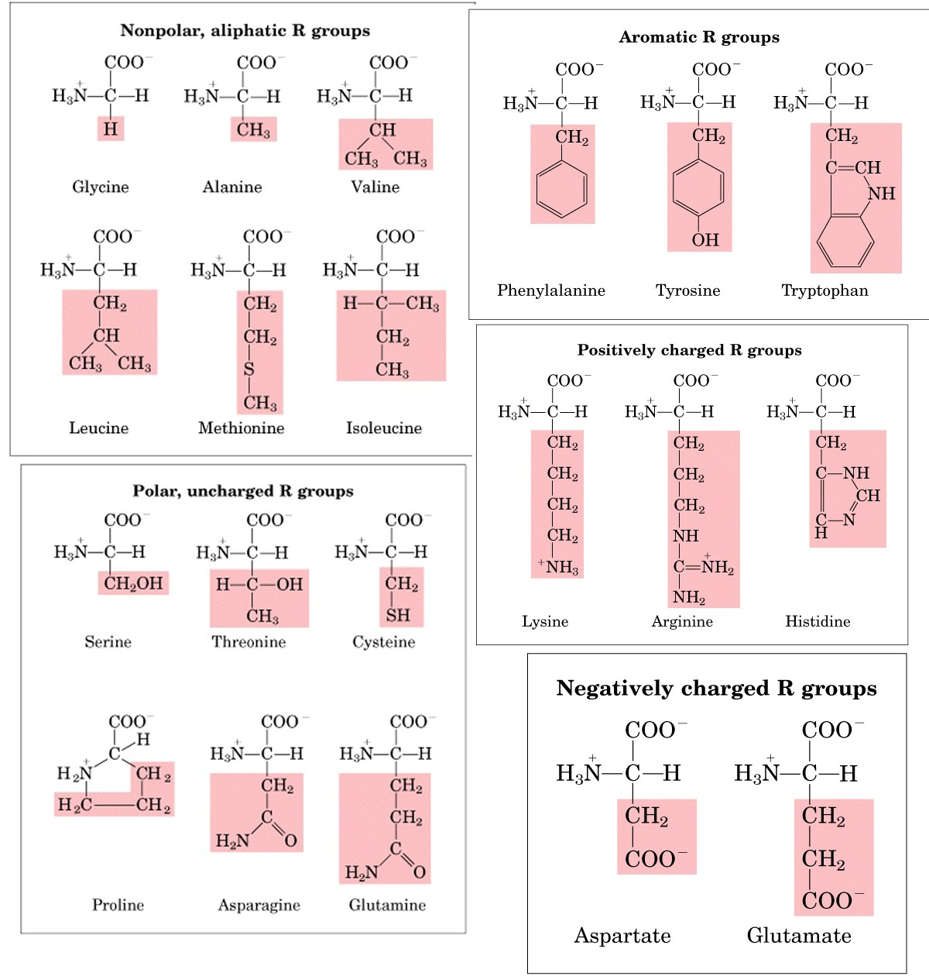
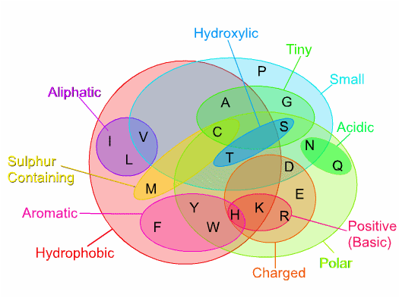

Slide 15
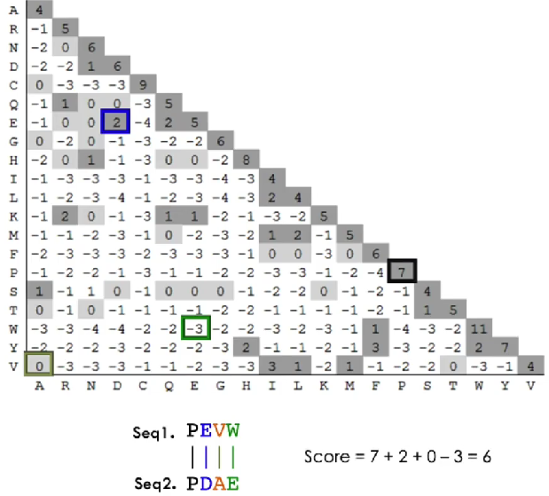
Utilización de valores de puntaje de la matriz para la evaluación numérica de un alineamiento
BLOcs SUbstitution Matrix
BLOSUM
Matriz de sustitución de bloques

Slide 16
¿CUÁL MATRIZ?
BLOSUM90
BLOSUM62
BLOSUM45
Menos divergente
Más divergente
Globina de humano vs
Globina chimpancé
Globina de humano vs
Globina bacteriana

Slide 17
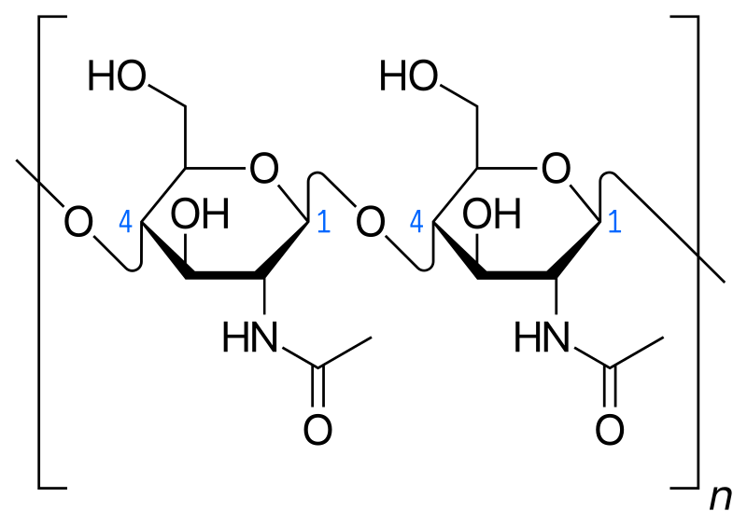
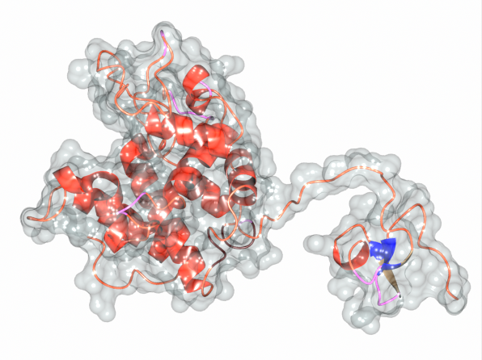
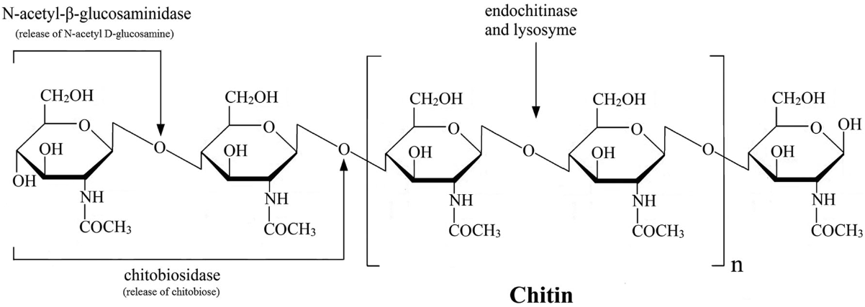
Quitinasas en general
Glicosil hidrolasas (GH) con tamaños que van desde 20 kDa hasta aproximadamente 90 kDa.
Presentes en una amplia gama de organismos

Slide 18
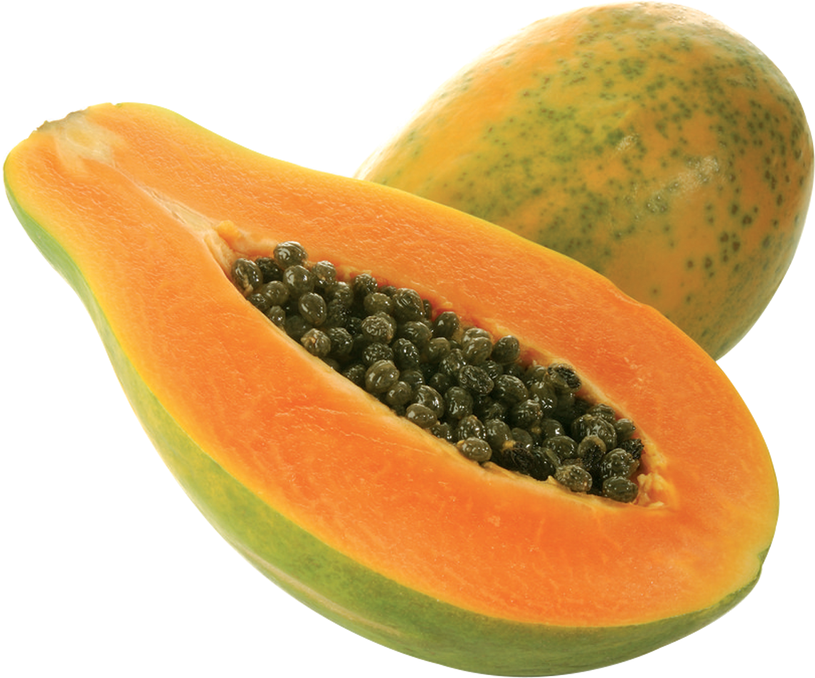
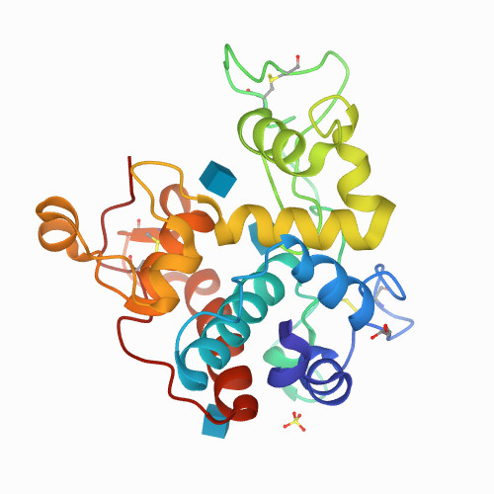
Quitinasas de papaya
Familia GH19
Mecanismos de defensa que emplean este tipo de proteínas contra microorganismos patógenos (hongos y bacterias).
Clases I y IV
Se han reportado secuencias de proteínas de quitinasas de papaya, de las que se deriva una estructura cristalográfica
La papaya (Tainung) es un cultivo de importancia mundial para el consumo humano.

Slide 19
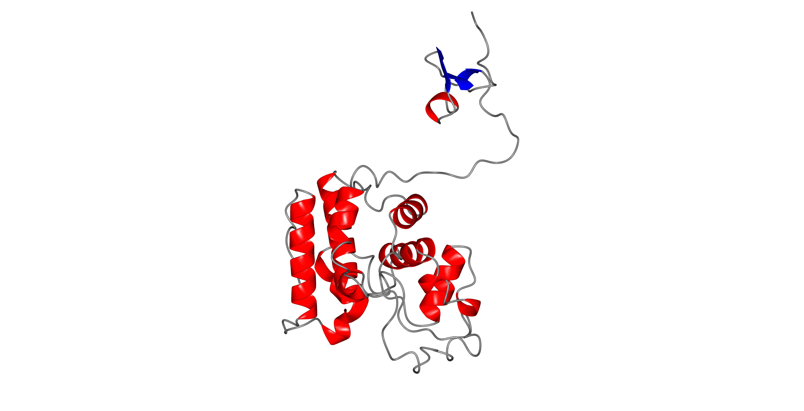
Quitinasa Tainung2
GH19
Clase IV

Slide 20
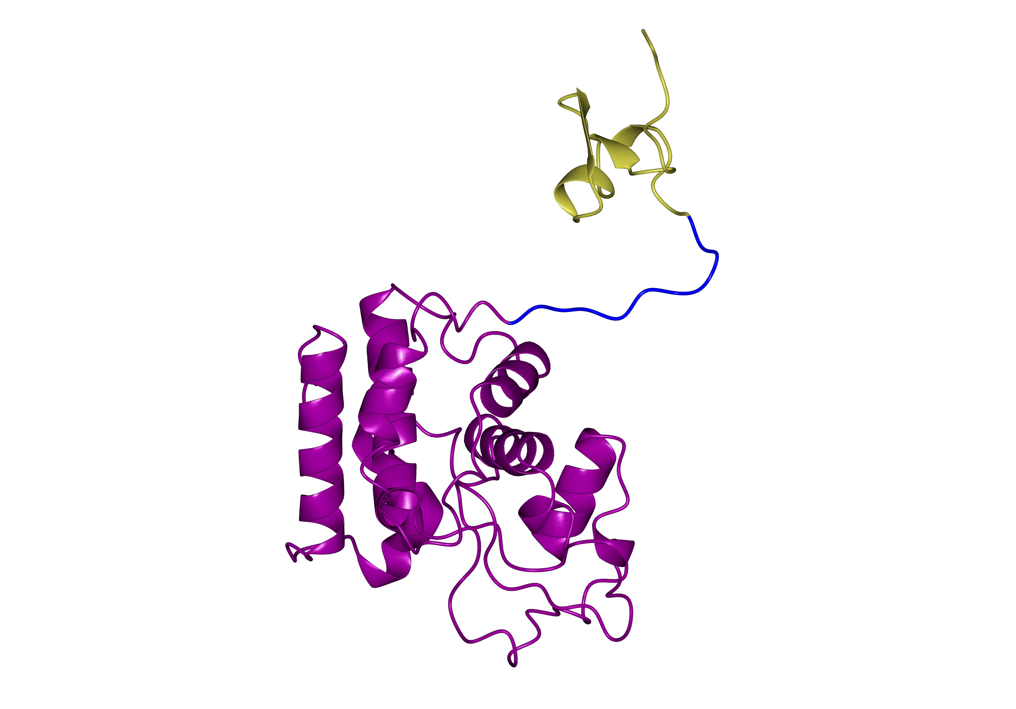
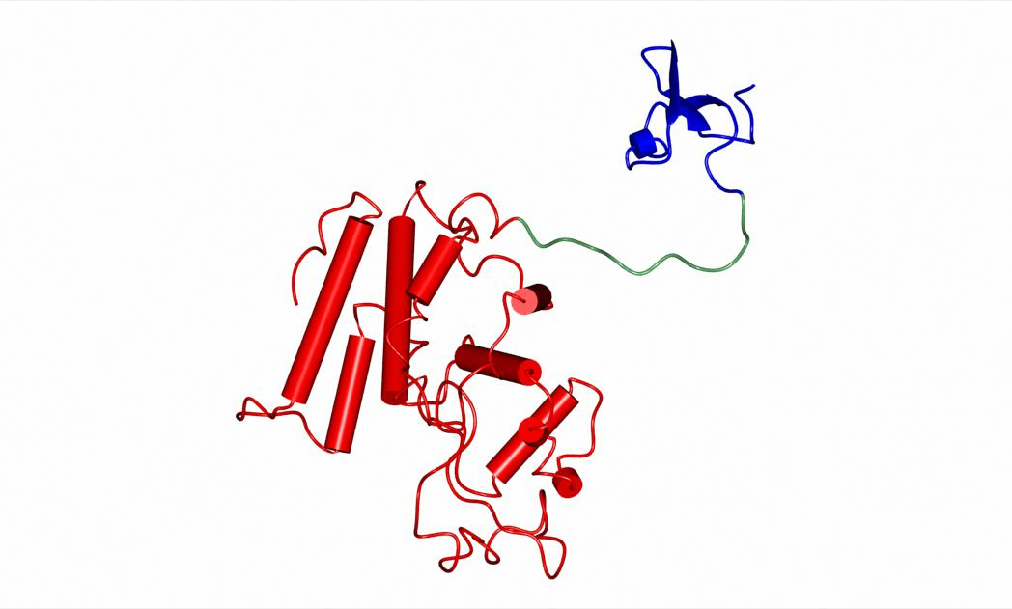
Dominio de unión a quitina
Gln1-Asn34
Conector de dominios
Lys35-Ser45
Dominio catalítico
Leu46-Ser246

Slide 21
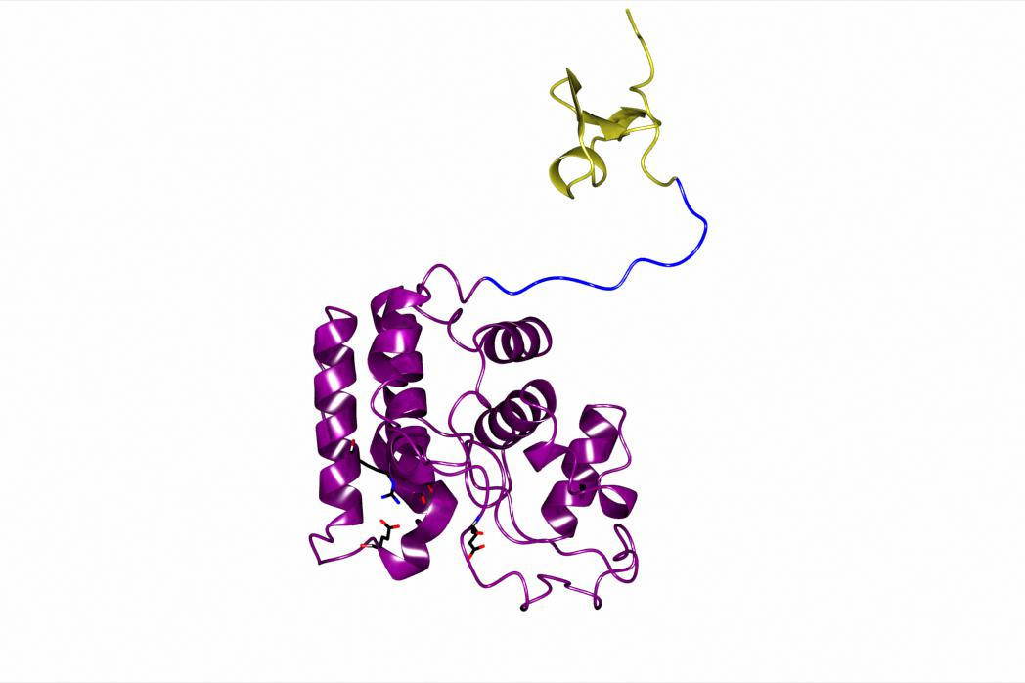
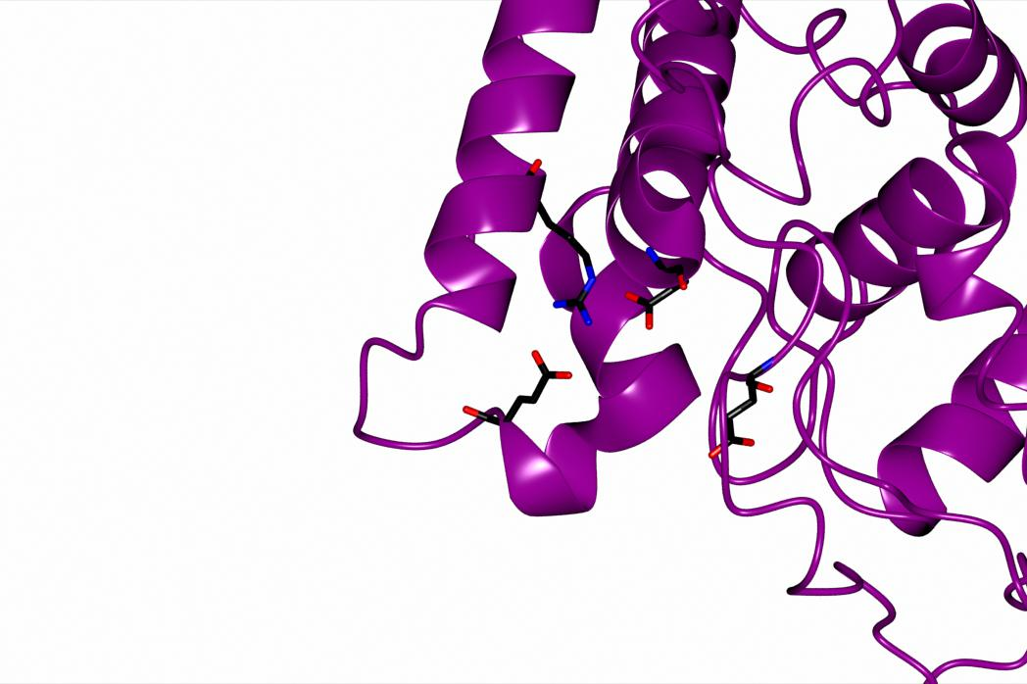
R226
E110
E214
E119

Slide 22
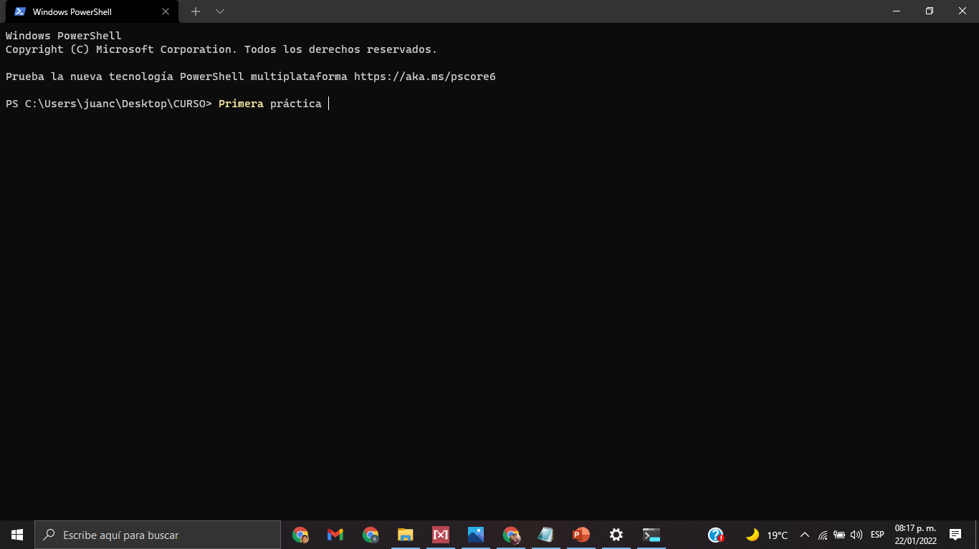

Slide 23
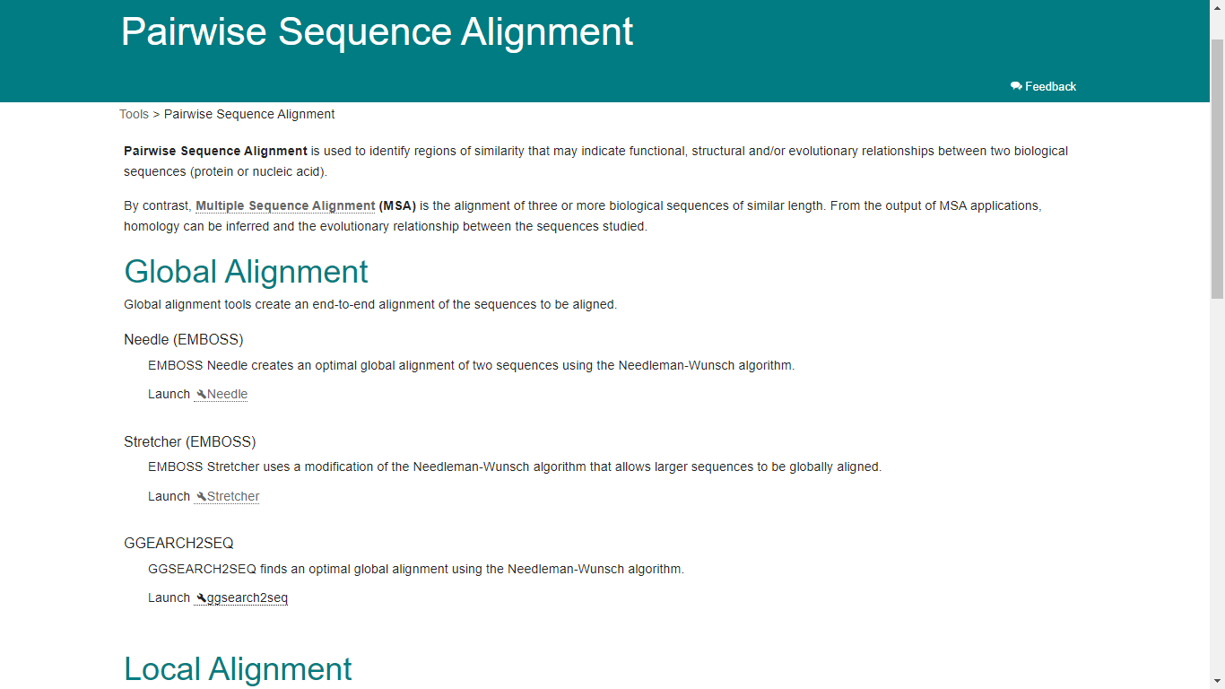

Slide 24
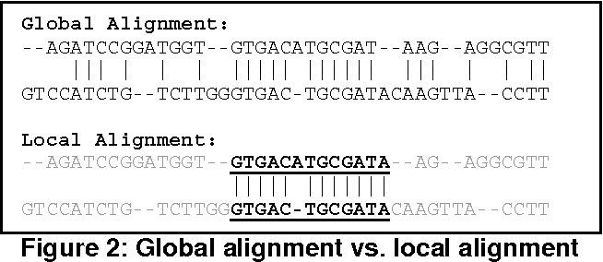

Slide 25

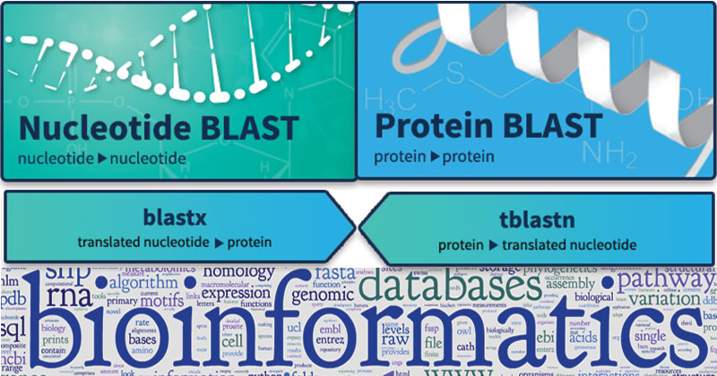
Basic Local Alignment Search Tool

Slide 26
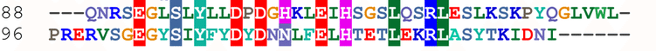
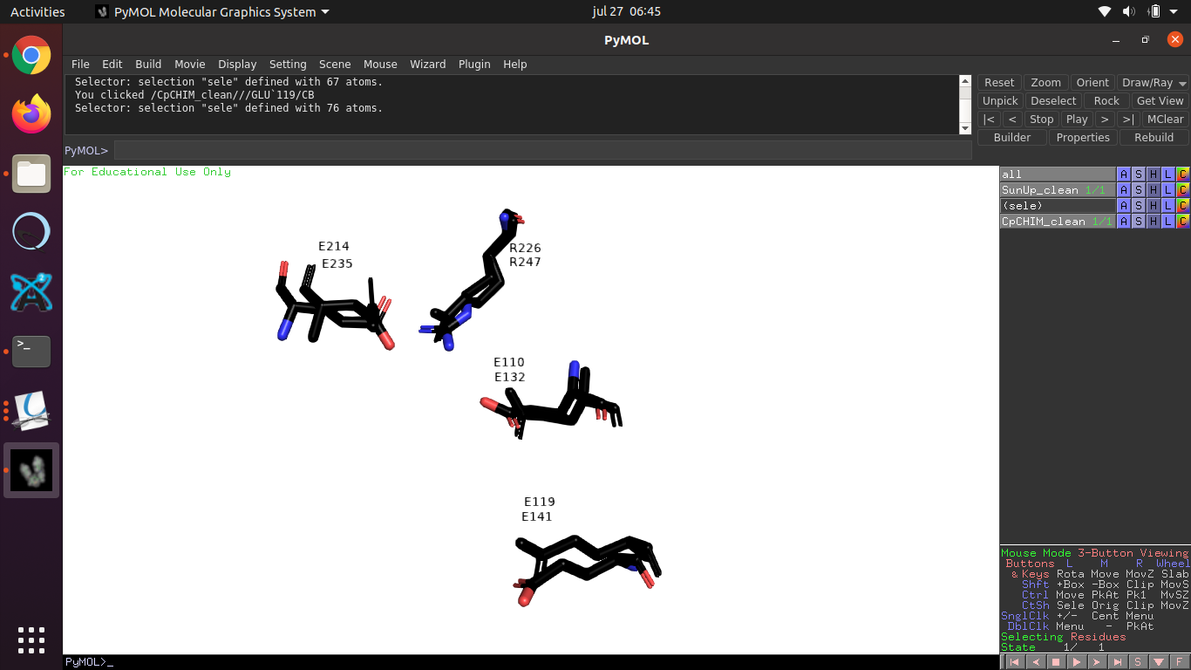
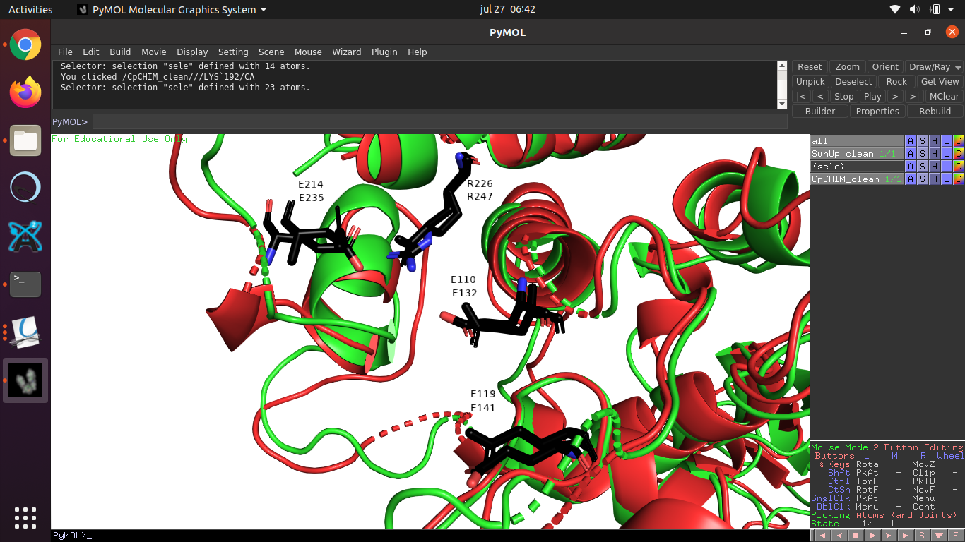
¿Para que podría servir un alineamiento local?

